Slide 1
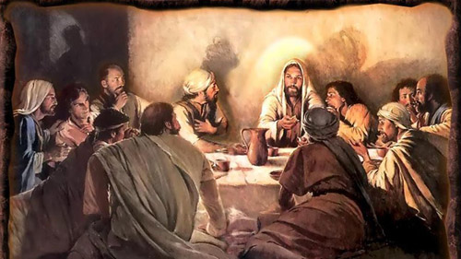
主餐：林前11

Slide 2
林前11：23-26
11:23 我當日傳給你們的、原是從主領受的、就是主耶穌被賣的那一夜、拿起餅來、
11:24 祝謝了、就擘開、說、這是我的身體、為你們捨的．〔捨有古卷作擘開〕你們應當如此行、為的是記念我。

Slide 3
林前11：23-26
11:25 飯後、也照樣拿起杯來、說、這杯是用我的血所立的新約．你們每逢喝的時候要如此行,為的是記念我。
11:26 你們每逢喫這餅、喝這杯、是表明主的死、直等到他來。

Slide 4
V27若不分辨是主的身體、就是喫喝自己的罪了。

Slide 5
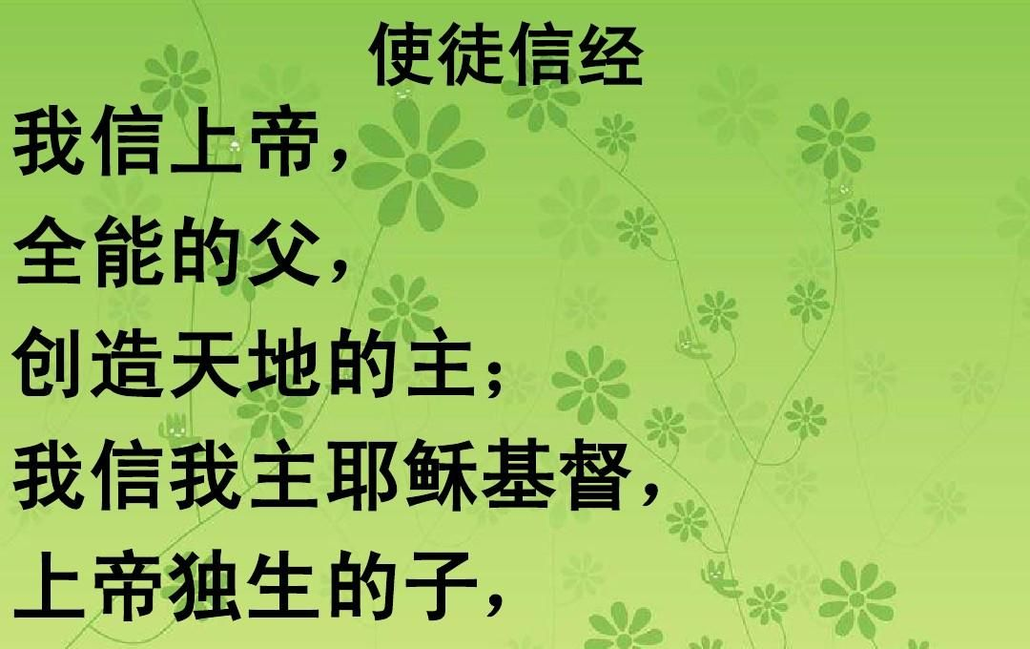

Slide 6
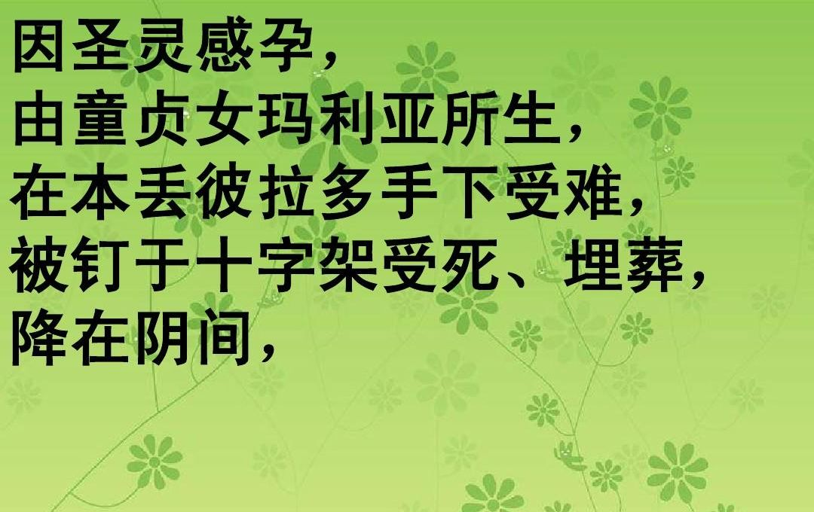

Slide 7
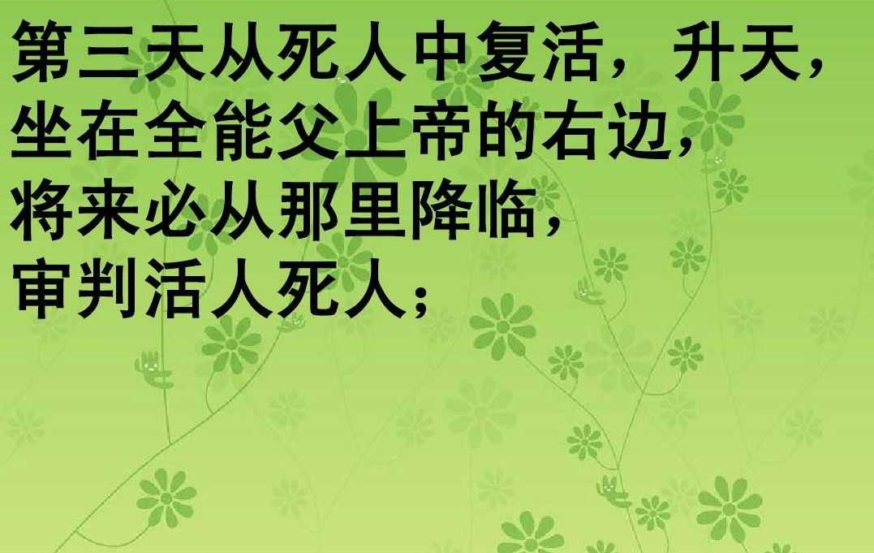

Slide 8
